Slide 1



“赛”“养”并重，“制”“情”并用，
做好信息化教学竞赛组织工作

Slide 2


Slide 3
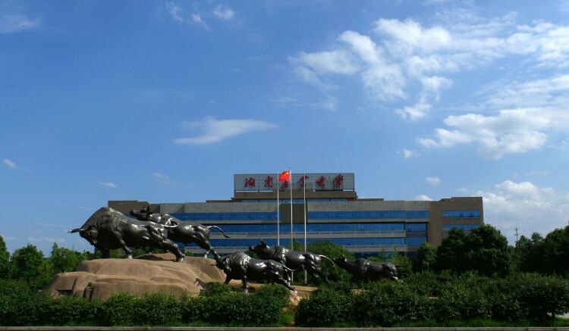
一、理念
以教师为本，一心为教师的专业发展着想

Slide 4

1、竞赛获奖，对于老师来说，是一种荣誉，更是对他们付出的肯定。

Slide 5
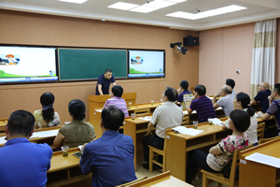
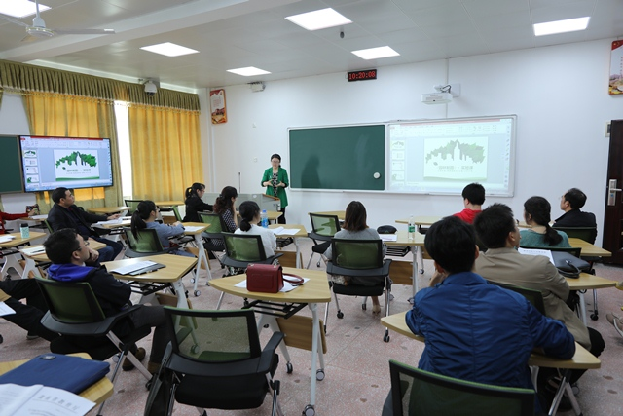
2、助力信息化教学竞赛。
“以教师为本，一心为老师们的专业发展着想”
把功夫下在平时，用心用情助教学
与学院老师交流

Slide 6
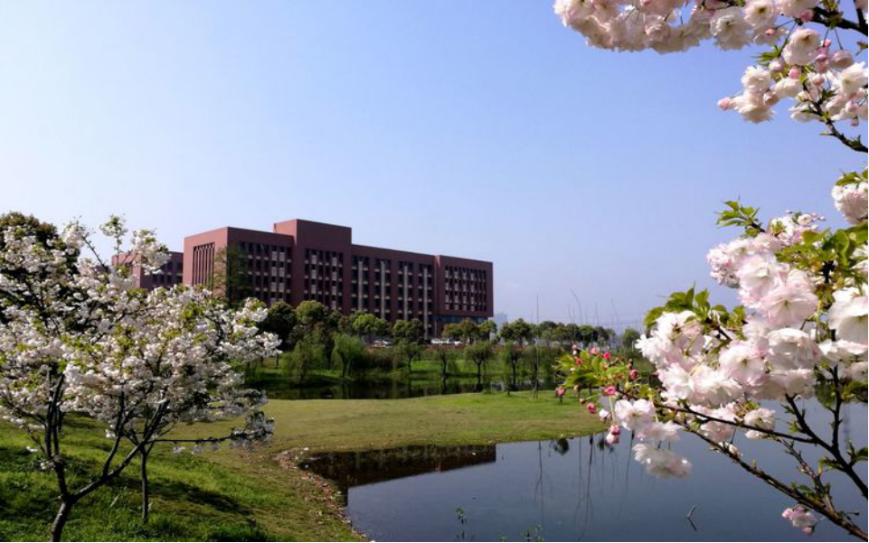
二、竞赛活动组织情况

Slide 7
1.三 个 专 注
“赛前，专注培育”。
2013年起：紧密结合第一批省校级专业综合改革专业建设。
面上铺开后，再点上做文章。
一是我们找老师,引导教学改革
2014年后：再次加大了教学方法改革课程建设面。
二是老师找我们,研讨教学改革

Slide 8




1.三 个 专 注
农学
工学
文学
理学
经济学
管理学
法学
教育

Slide 9
1、三 个 专 注
1.三 个 专 注
“赛中，专注陪伴”
工作思路：
高度重视，深刻领会精神；
明确责任，加大工作力度；
全程参与，加强技术指导。

Slide 10
1、三 个 专 注
1.三 个 专 注
2017年校级比赛启动
完成校内初赛
集中力量，组织省级材料申报
3月 9日
7月11日
9月初
5月底
8月10日
确定2017年省级参赛名单
10月22日
学院完成院级初赛
入围省级决赛教师现场演练
助 力 陪 伴 老 师 参 赛 全 过 程

Slide 11
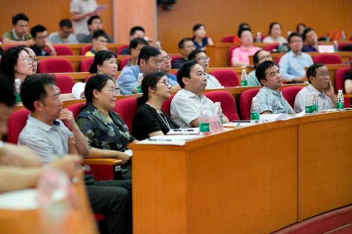
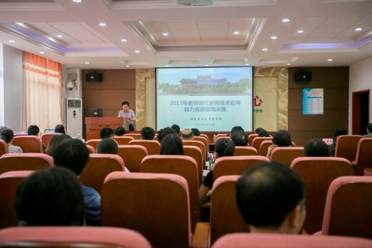
助力陪伴老师参赛过程
领导参与，老师观赛：

Slide 12
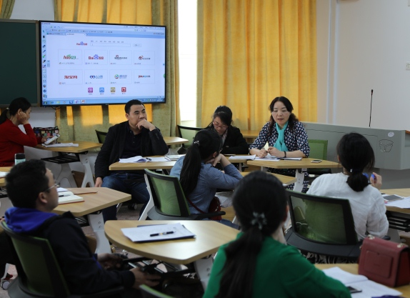
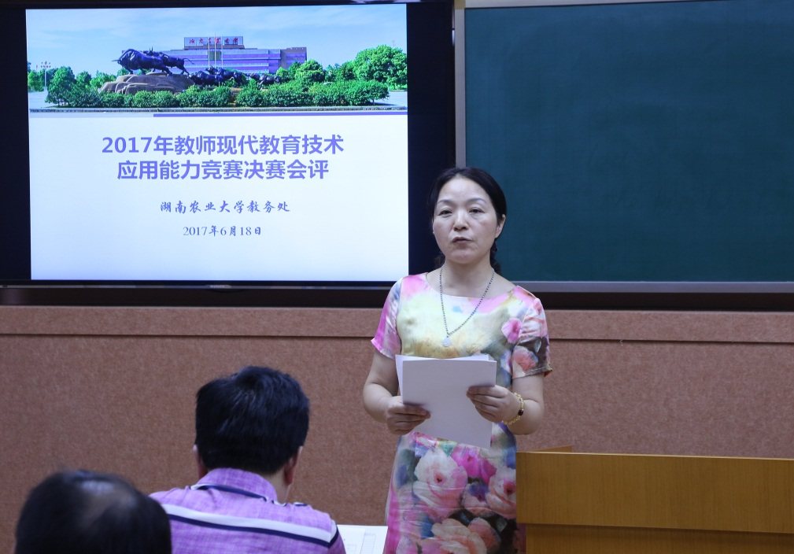
助力陪伴老师参赛过程
全程陪伴，专业指导：

Slide 13
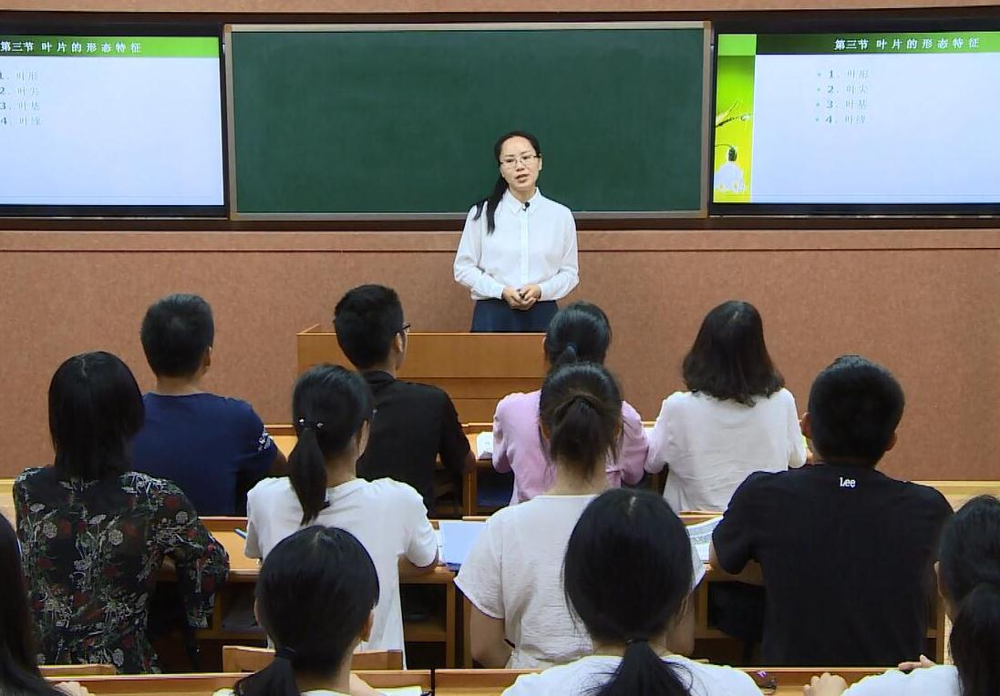
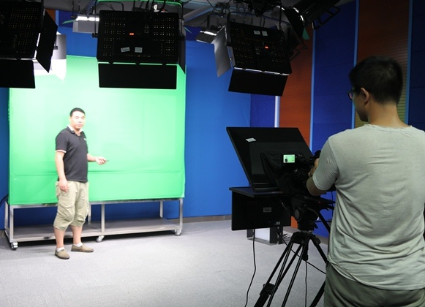
助力陪伴老师参赛过程
全程陪伴，专业指导：

Slide 14

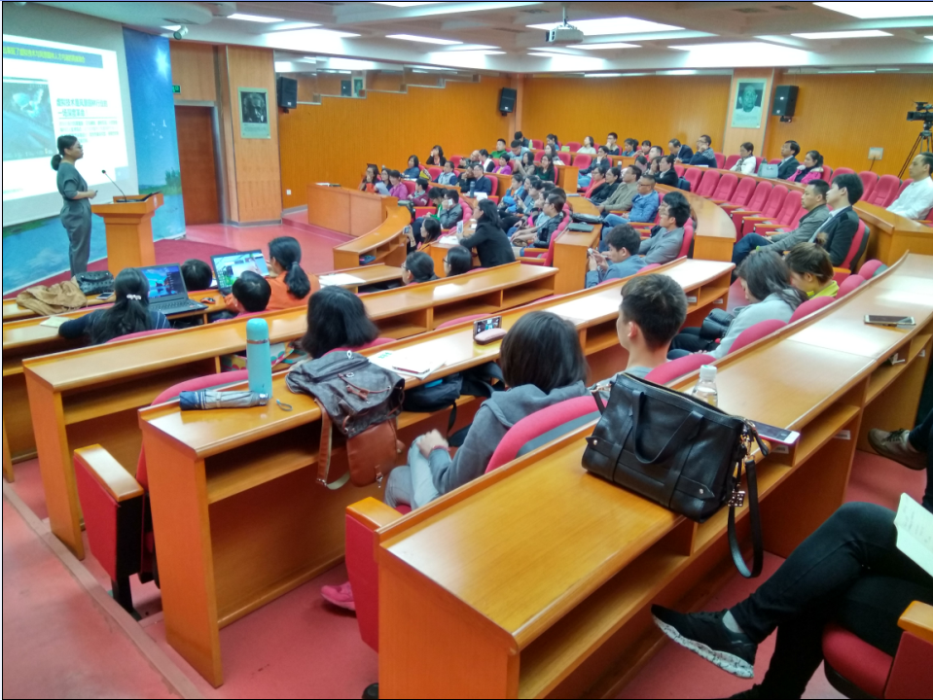
1.三 个 专 注
“赛后，专注示范”

Slide 15
2.“培训”贯穿全程
组建课程服务团队，为课程教学提供技术支持和服务
协助老师进行有效的课程教学设计
课程设计师
为老师提供丰富的教学资源和细心的技术指导
教学服务者
工程师
制作了问题解答手册、提供技术咨询；
合作设计课程，打造特色课程。
技术顾问
精益求精制作每一个教学视频资源

Slide 16
2.“培训”贯穿全程
组织各类经验交流共享活动，助力教师教学设计能力提升。
教育技术沙龙
教学设计沙龙
教学资源制作沙龙
教学手段与方法沙龙
教研教改沙龙
新兴课程专题沙龙

Slide 17
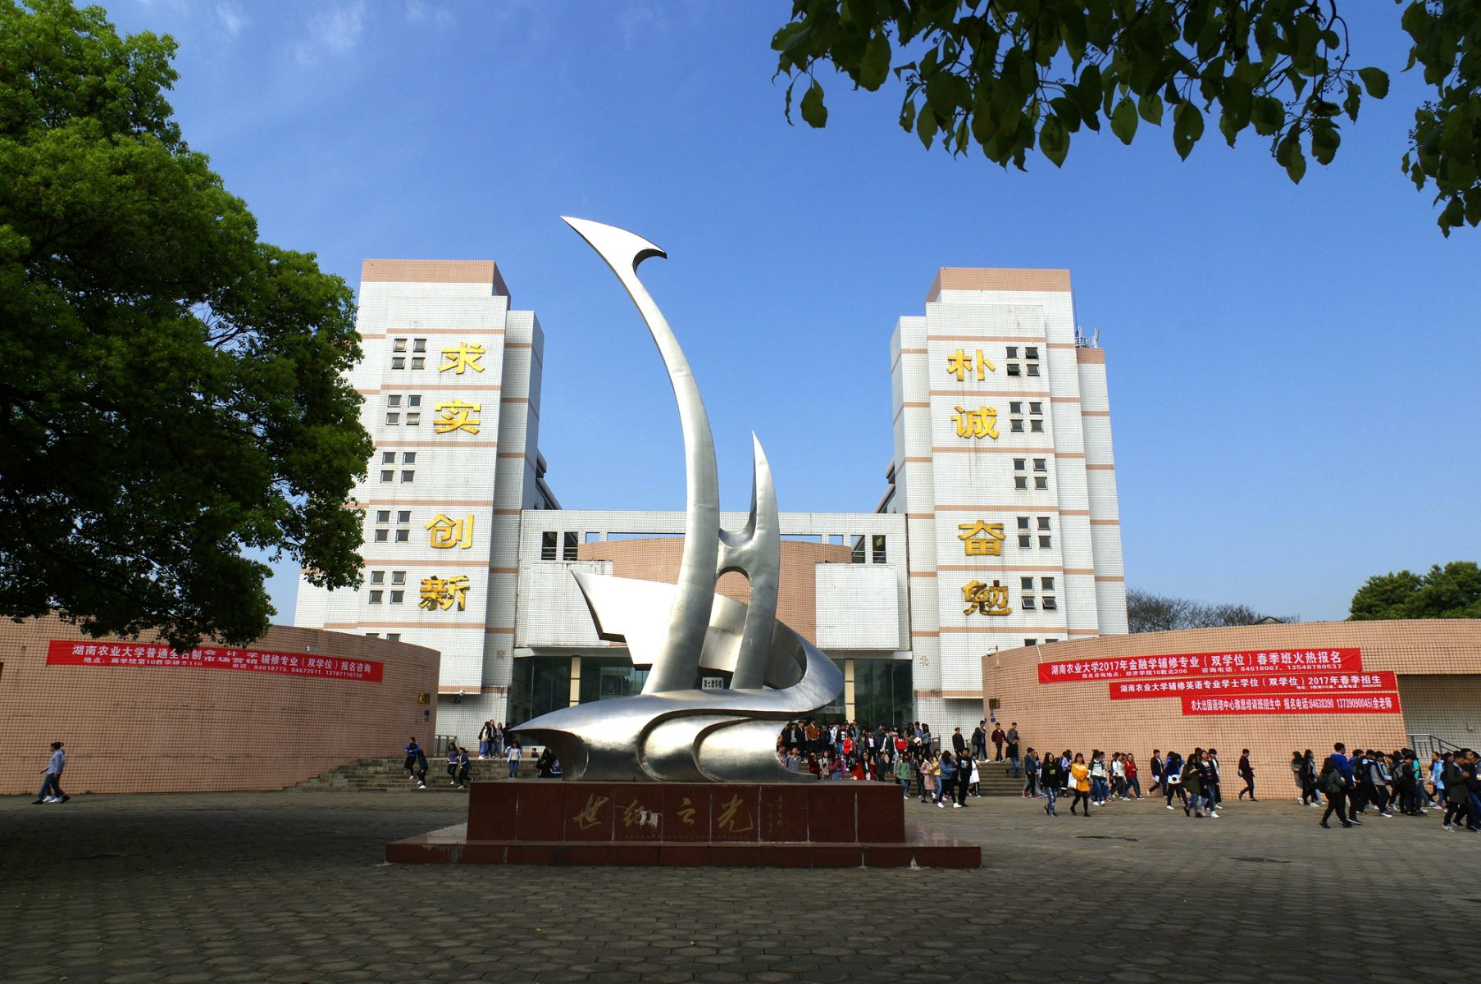
三、信息教学环境支撑

Slide 18
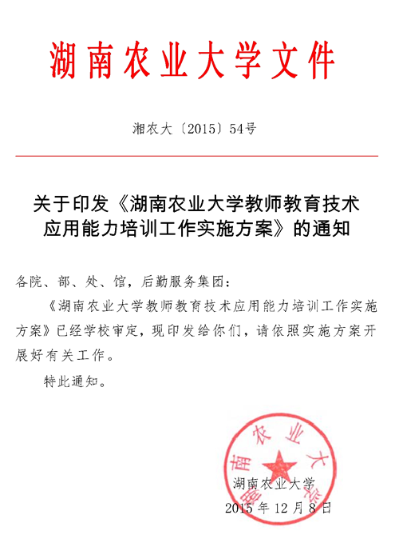
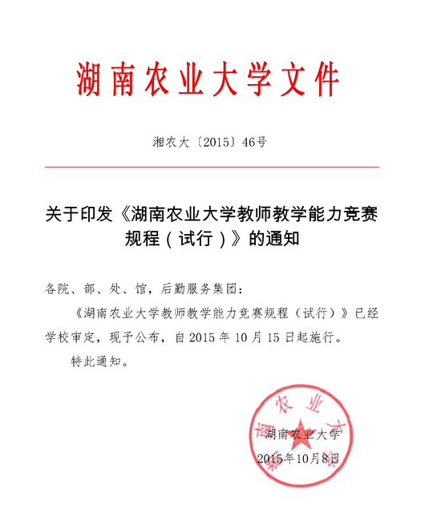
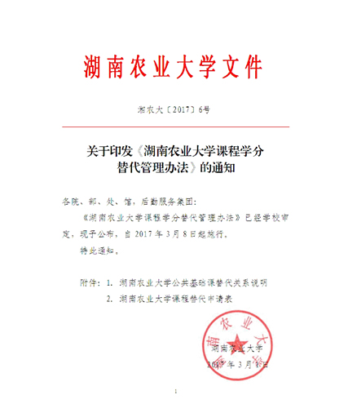
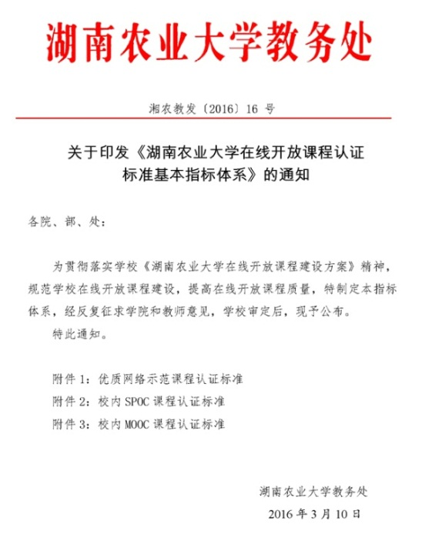
1、制度建设：营造良好氛围
教师是信息化教学的设计者，也是信息化教学的受益者。
培训工作实施方案
教学能力竞赛规程
课程学分替代办法
在线课程认证标准

Slide 19

1、制度建设：营造良好氛围
LOGO
TEXT ERE
信息化教学管理
2016
《湖南农业大学本科教育教学改革实施方案》
《湖南农业大学在线开放课程建设方案》
《湖南农业大学加强混合课程建设工作若干意见》、《湖南农业大学在线开放课程认证标准基本指标体系》、《湖南农业大学混合式教学课程实施与管理细则》，
制定“湖南农业大学混合式教学课程线下—面授教学评价表”等
2014
2015
《各类教学视频资源制作规范》

Slide 20

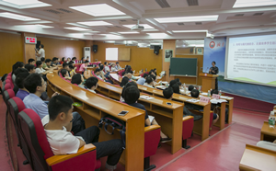

2、环境优化：层次多样、功能齐全
硬件环境

Slide 21
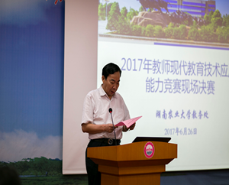
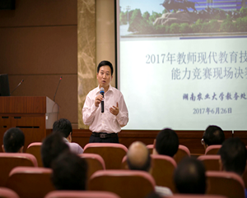
3、“柔”性管理：以情动人
周清明书记
符少辉校长

Slide 22
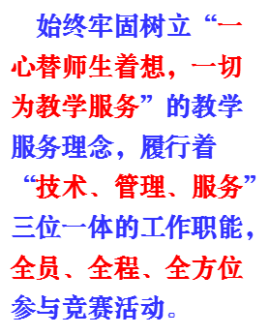
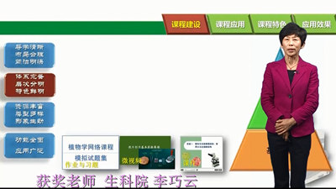
3、“柔”性管理：以情动人
一等奖作品
基于电子书的《植物学实验技术》

Slide 23


3、“柔”性管理：以情动人
二等奖作品
《汽车构造虚拟拆装软件平台》

Slide 24


信息化教学服务，一定要专业、专注；
与老师是朋友，一定要知心、贴心。
我们的服务是事业，一定要用心去做。

Slide 25
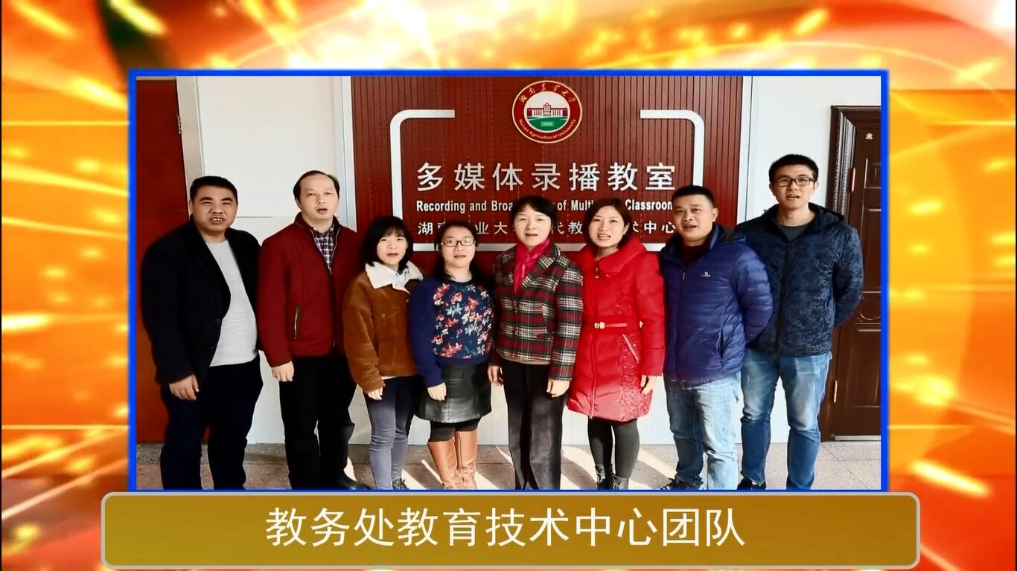

Slide 26
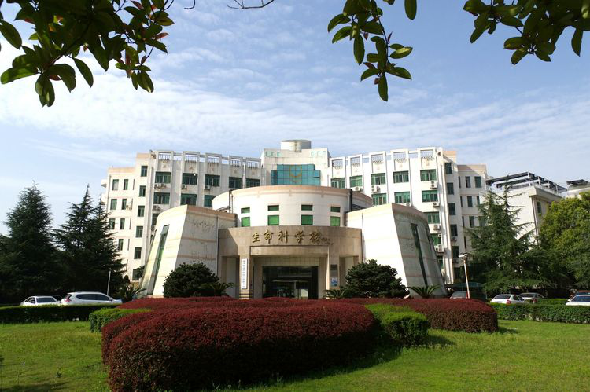
四、展望

Slide 27

展 望
未来教育：教与学的思想、理念、方法、形态发生深刻、巨大变化……
形式与手段：泛在学习、大数据、物联网、云课堂、人工智能、生物技术……
学习主体：个体化、终生化、芯片植入……
学习内容：个性化、动态化、多元化……
学习场景：无时空界限、网络化、数字化……
四重转变：从重技术发展到重应用，从重设计到重效果，从重参赛到重普及，
从重特色到重创新，让学生更高效地学习。

Slide 28
热诚欢迎各位领导前往我校指导工作
谢 谢！

